Slide 1
Verteilte Systeme
IN 1
Christina Eidelloth, Felix Stützinger, David Sautter, Maximilian Auch
31.12.2016

Slide 2
Agenda
Message-Service-Architektur
Featureliste
Vergleich alte und neue Implementierung
Monitoring für Administratoren

Slide 3
Message-Service-Architektur
Kriterien für die Anwendung
Erzeuger (Sender) von Nachrichten benötigt für die weitere Verarbeitung keine synchrone Antwort (fire-and-forget).
Integrationsszenarien: Es müssen mehrere unterschiedliche Systeme zusammenarbeiten.
Sender erzeugt Nachrichten erheblich schneller, als sie von Empfängern verarbeitet werden können. Eine Message-Queue als Puffer kann hier ausgleichen.
Vorteile
Sender und Empfänger von Nachrichten können in völlig unterschiedliche Technologien und Programmiersprachen erstellt werden.
Message-Queues, insbesondere solche mit zuverlässiger Zustellung (reliable messaging), können die Verfügbarkeit und Rubstheit von Systemen erheblich steigern. Aus diesem Grund werden MQ-Systeme insbesondere im Bereich Finanz- und Kontodaten häufig eingesetzt.
Nachteile
Message-Queues (ob kommerziell oder Open-Source) sind in sich komplexe Systeme mit teilweise hohem Einführungs- und Administrationsaufwand.
Asynchrone und nachrichtenbasierte Programmierung ist signifikant aufwendiger als einfacher call-and-return-Stil. Fehlversuche in asynchronen Systemen kann aufwendig sein.

Slide 4
Featureliste
6 austauschbare Projekte mit sehr wenig Abhängigkeiten
Automatische Generierung nativer .exe-Anwendungen zur Buildzeit
Setzt auf neusten Applikationserver (EAP7) und Bibliotheken
Skalierbares, performance-optimiertes Backend
Überarbeitete, benutzerfreundliche und moderne UIs
Automatisierte Unit- und Integrationstests zur Buildzeit
Voller JEE 7 Support
Wildfly (kaum) zu konfigurieren
Live-Analyse und Diagramme während Benchmarking + CSV-Generierung

Slide 5
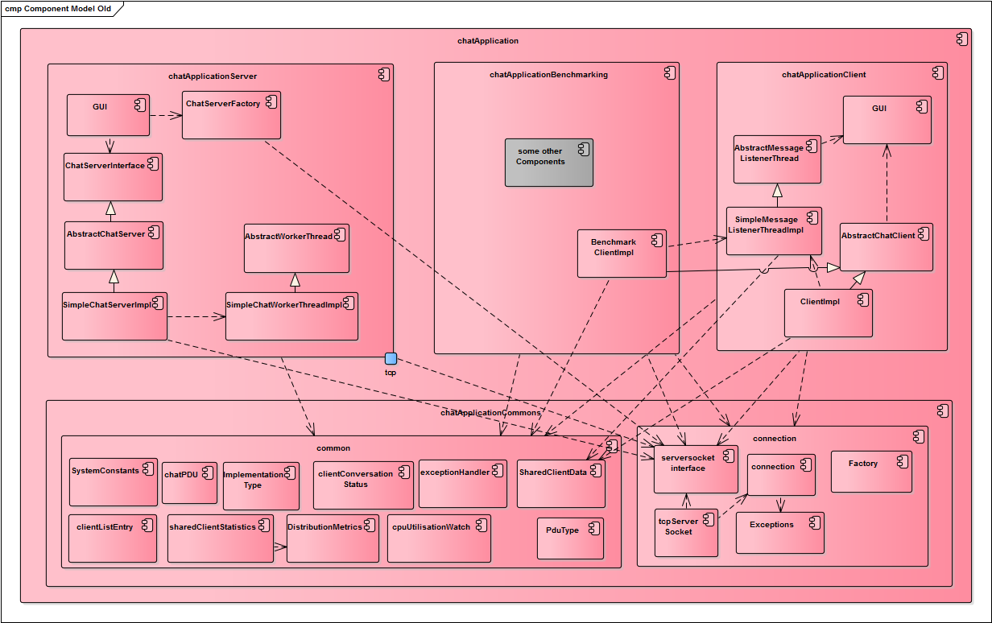
Vergleich alte/neue Implementierung - Architektur

Slide 6
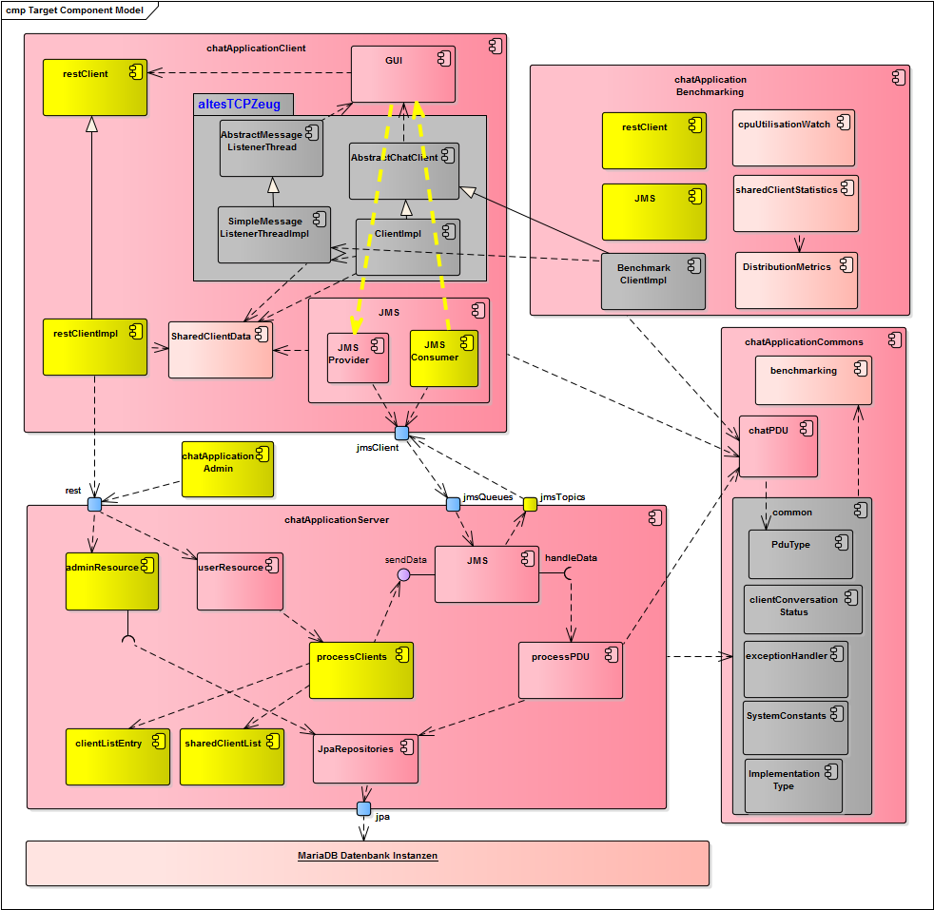
Vergleich alte/neue Implementierung - Architektur

Slide 7
Vergleich alte/neue Implementierung - Refactoring
Verteilung der Chatanwendung
Auflösung von zirkulären Abhängigkeiten
Entwicklung von Integrationstests
Einsatz von Dependency Management
Update der teilw. offiziell schon nicht mehr unterstützten Frameworkversionen

